Slide 1


Slide 2
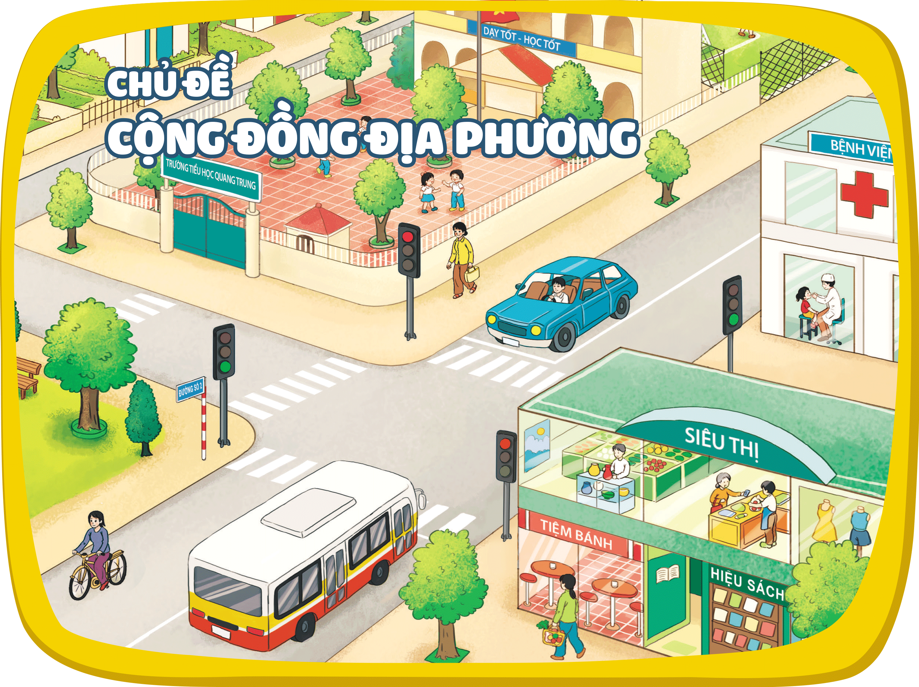

Slide 3


Slide 4

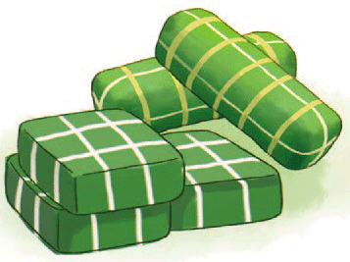


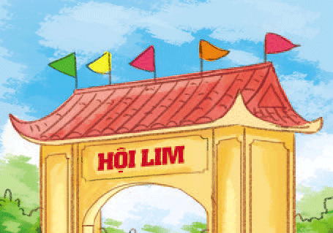
Chúng mình thấy những hình ảnh này
trong dịp nào?
1
Notes:
Slide 4:
-Xuất hiện 4 hình ảnh con vật
-Dòng chữ xuất hiện → Sửa: Chỉ xuất hiện dòng chữ thứ nhất. Dòng chữ thứ 2 “Click” sau khi hiệu ứng nổi từng con vật.
Hoạt động 1. Bạn nào nói cho cô biết: những hình ảnh con vật nào dưới đây?
- Tự động chạy hình rồi đến chữ
- Chờ HS suy nghĩ
Hiệu ứng nổi rõ từng con vật. → Click để xh dòng chữ thứ 2
-À các bạn đã biết, đây là con cá vàng, đây là con kiến, đây là con chim bồ câu, đây là con ngựa.
- Nào bây giờ chúng mình hãy quan sát từng con vật, và nói tên các bộ phận của chúng
(Chú ý: Click 1 con vật đầu, các con vật sau cách nhau 3 giây. Chờ HS quan sát)

Slide 5

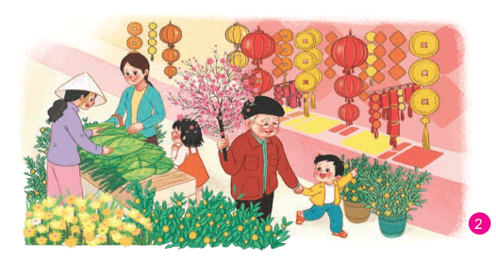
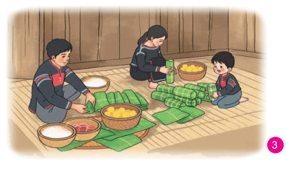
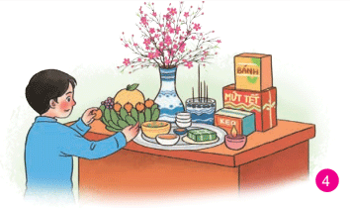
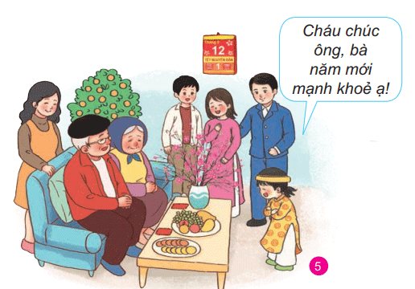
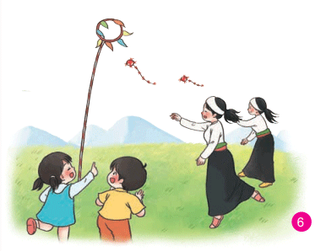
Tìm hiểu về tết Nguyên đán:
Tết Nguyên đán diễn ra vào thời gian nào?
Mọi người thường làm gì vào dịp Tết?
Notes:
Slide 4:
-Xuất hiện 4 hình ảnh con vật
-Dòng chữ xuất hiện → Sửa: Chỉ xuất hiện dòng chữ thứ nhất. Dòng chữ thứ 2 “Click” sau khi hiệu ứng nổi từng con vật.
Hoạt động 1. Bạn nào nói cho cô biết: những hình ảnh con vật nào dưới đây?
- Tự động chạy hình rồi đến chữ
- Chờ HS suy nghĩ
Hiệu ứng nổi rõ từng con vật. → Click để xh dòng chữ thứ 2
-À các bạn đã biết, đây là con cá vàng, đây là con kiến, đây là con chim bồ câu, đây là con ngựa.
- Nào bây giờ chúng mình hãy quan sát từng con vật, và nói tên các bộ phận của chúng
(Chú ý: Click 1 con vật đầu, các con vật sau cách nhau 3 giây. Chờ HS quan sát)

Slide 6
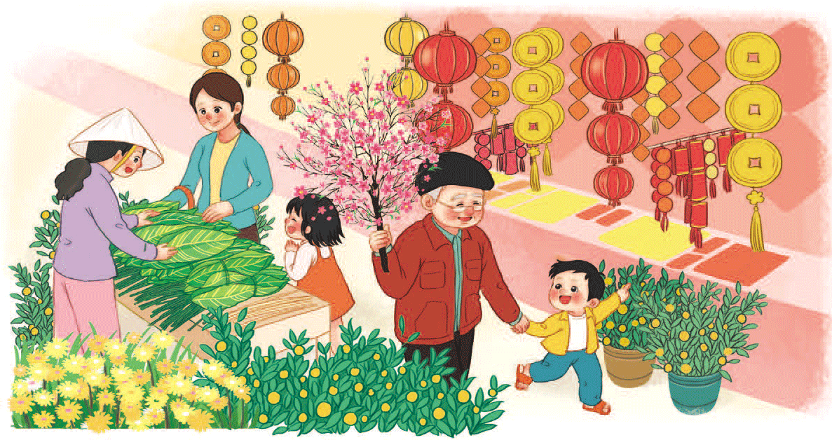
Tìm hiểu về tết Nguyên đán:
2

Slide 7
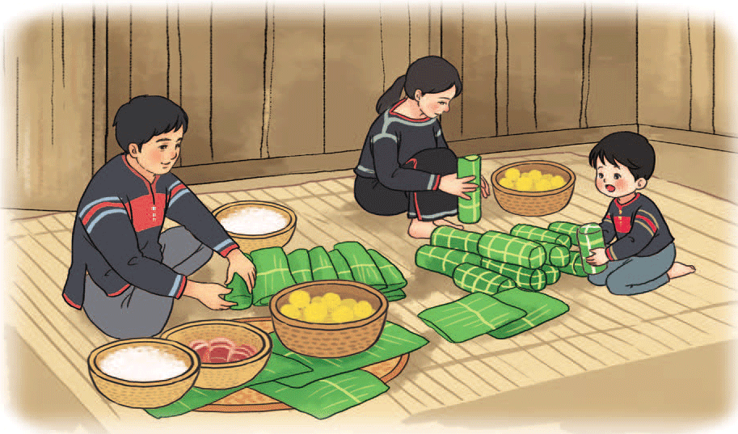
Tìm hiểu về tết Nguyên đán:
3

Slide 8
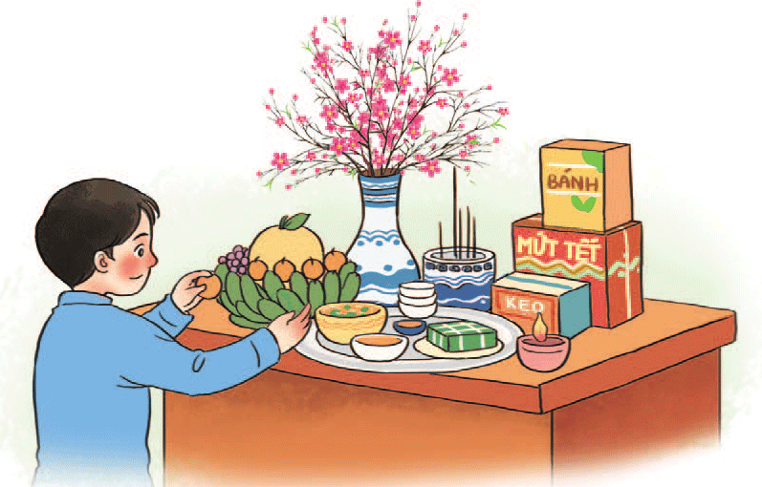
Tìm hiểu về tết Nguyên đán:
4

Slide 9
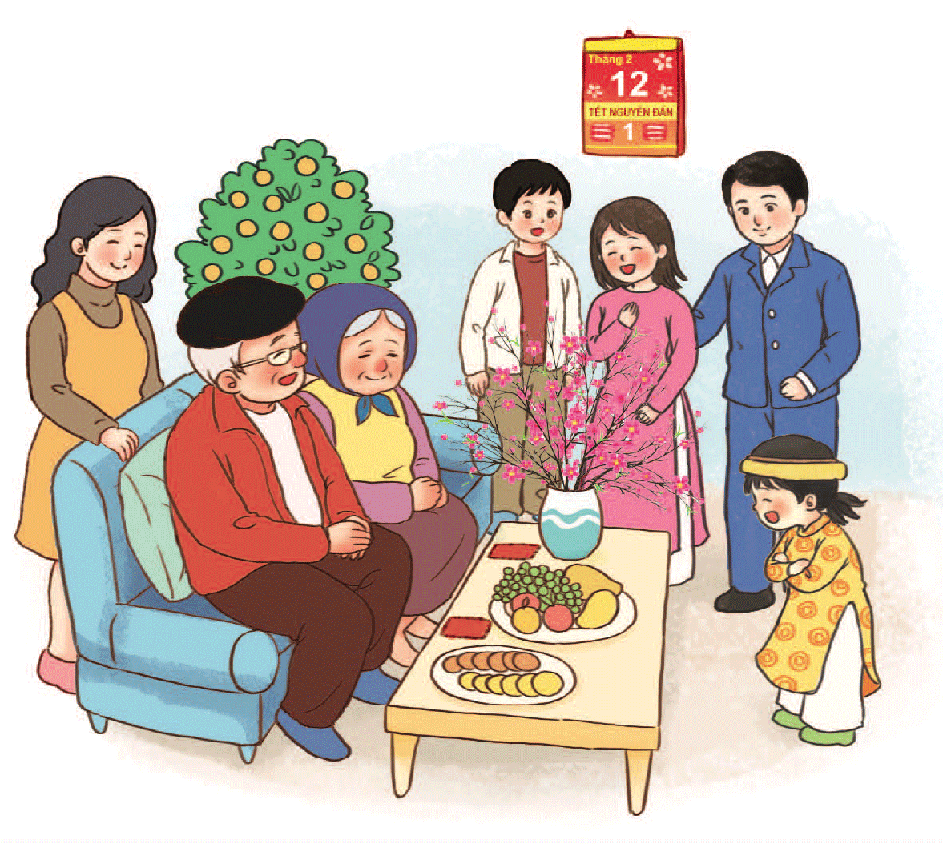
Tìm hiểu về tết Nguyên đán:
Cháu chúc
ông, bà
năm mới
mạnh khỏe ạ!
5

Slide 10
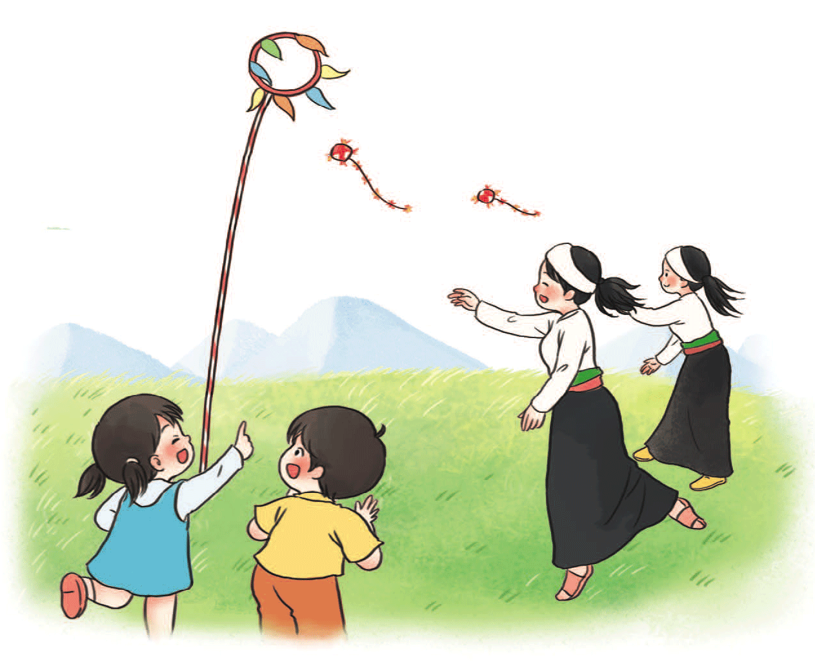
Tìm hiểu về tết Nguyên đán:
6

Slide 11
Tìm hiểu về tết Nguyên đán:
Tết Nguyên đán diễn ra vào thời gian nào?
Mọi người thường làm gì vào dịp Tết?
Tết Nguyên đán là dịp lễ quan trọng để đón năm mới
của người Việt Nam. Đây là dịp để các thành viên
trong gia đình sum họp. Mọi người cùng chúc nhau
những điều tốt lành. Có nhiều lễ hội diễn ra trong dịp
đầu năm mới.

Slide 12

Kể về một lễ hội đầu năm mới mà bạn biết:
Lễ hội đó diễn ra vào thời gian nào?
Bạn và người thân tham gia hoạt động gì ở lễ hội đó?
Bạn thích hoạt động nào?

Slide 13
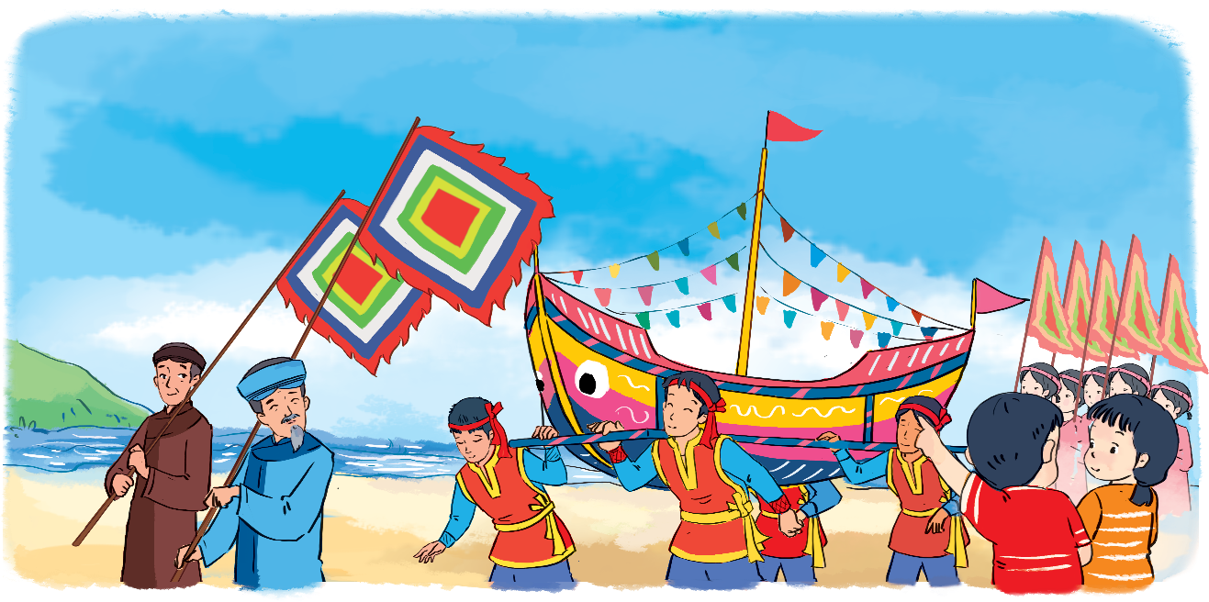
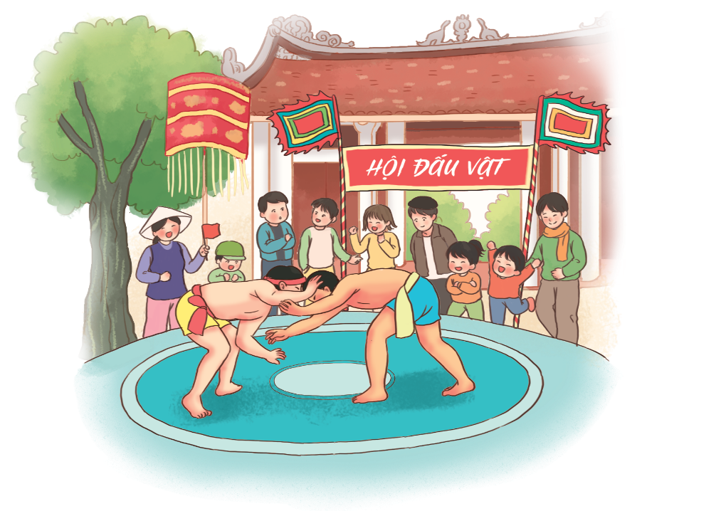
Kể về một lễ hội đầu năm mới mà bạn biết:
7
8

Slide 14

Kể về một lễ hội đầu năm mới mà bạn biết:
7

Slide 15
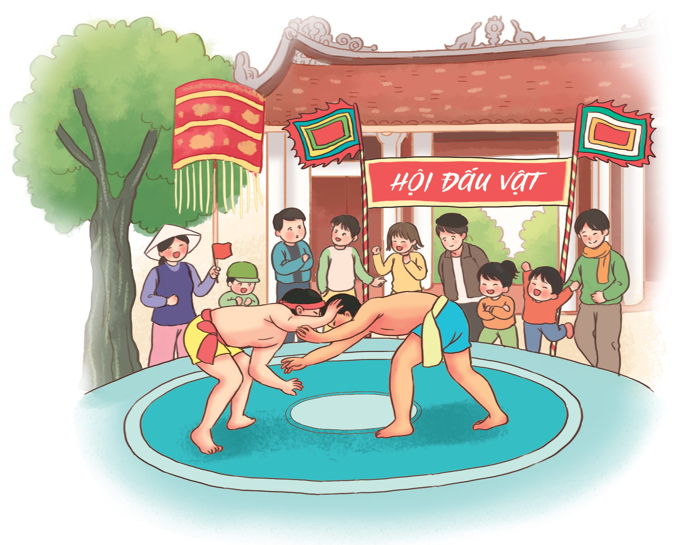
Kể về một lễ hội đầu năm mới mà bạn biết:
8

Slide 16


Cùng làm một sản phẩm hoặc sưu tầm hình ảnh
về ngày Tết và lễ hội năm mới.
Cùng bạn chuẩn bị các vật liệu.

Slide 17
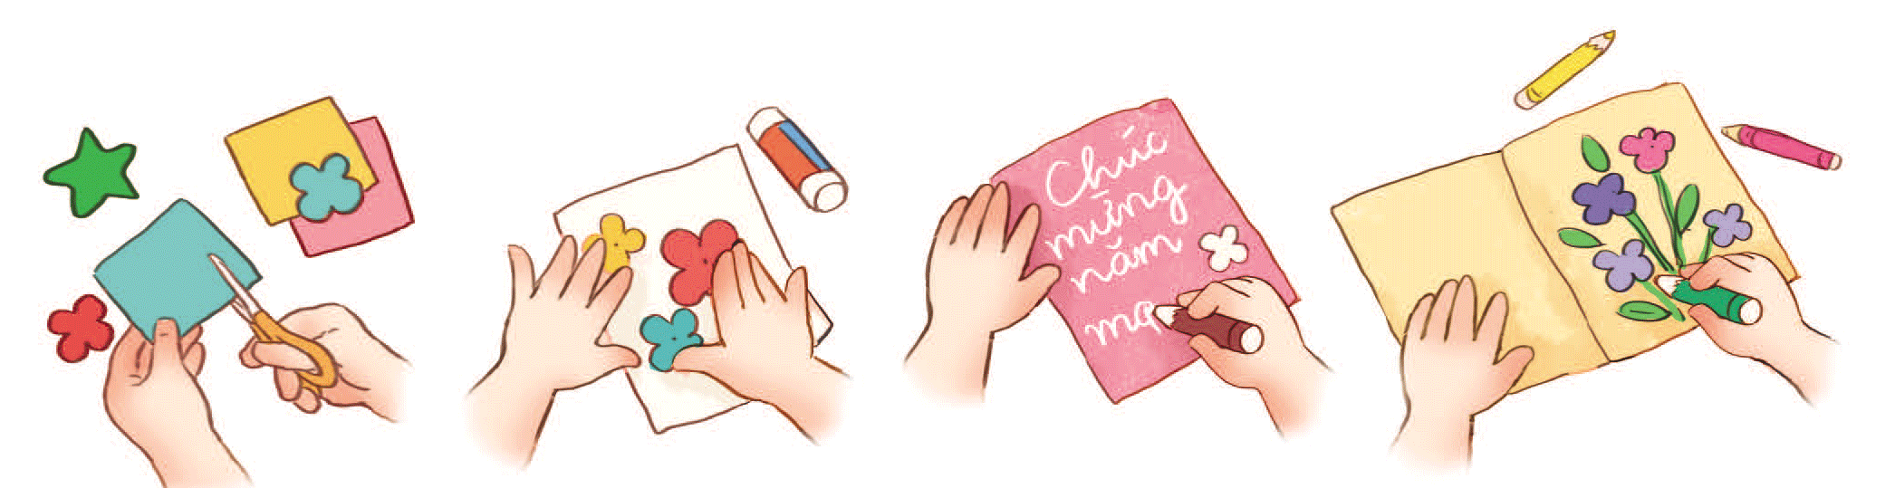
Cùng làm một sản phẩm hoặc sưu tầm hình ảnh về ngày Tết và lễ hội năm mới.
Cắt, xé, dán và vẽ thêm để trang trí cho sản phẩm.

Slide 18
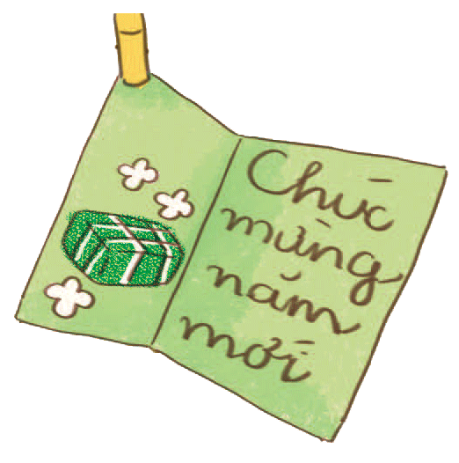
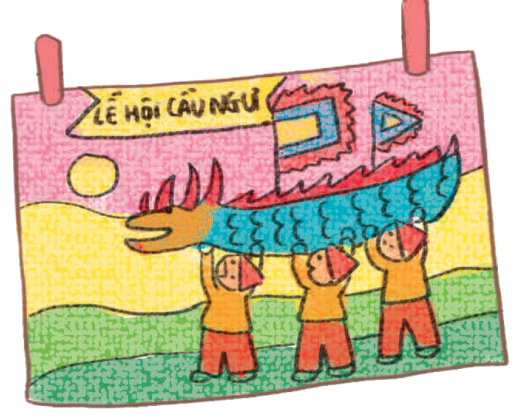
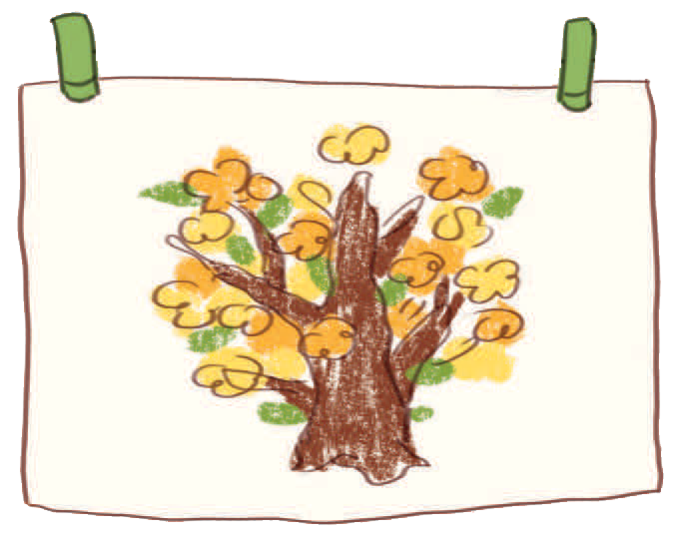
Cùng làm một sản phẩm hoặc sưu tầm hình ảnh về ngày Tết và lễ hội năm mới.
Trưng bày sản phẩm.

Slide 19


